Slide 1
计算机组成原理 习题课

Slide 2
习题课补充说明
期中题目知识点归纳
对考试中的题目类型和知识点结合归纳讲解
题目选取
选取期中考试中出错频率较高的题目
若对于其他知识点和习题有疑问，可以在群里提问或联系助教

Slide 3
冯·诺依曼结构
冯诺依曼计算机的最根本特征
顺序执行指令
采用存储程序原理

Slide 4
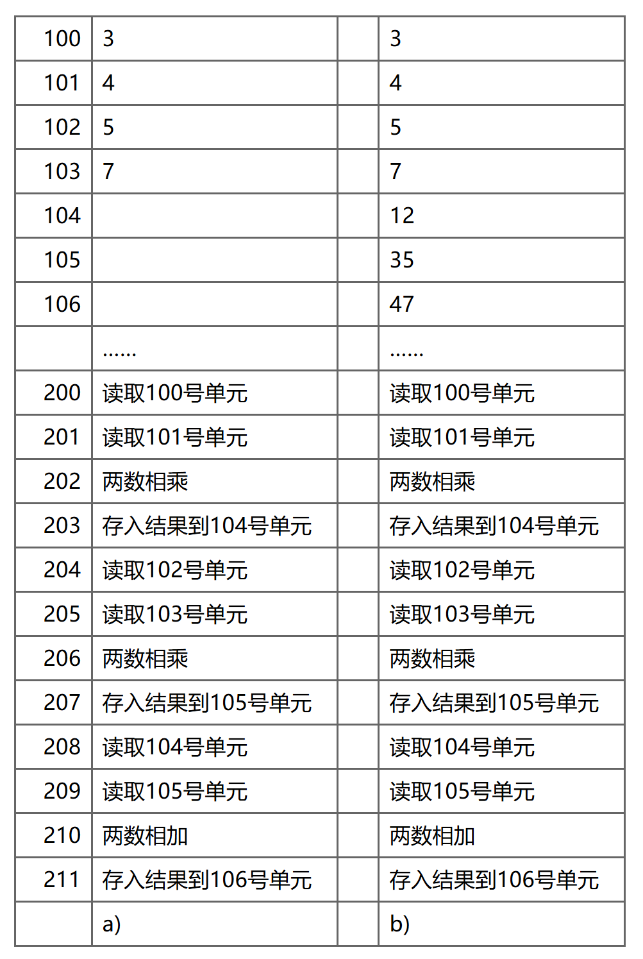
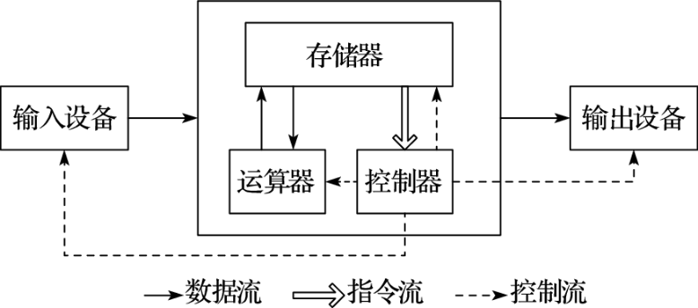
冯·诺依曼结构
以计算机完成（3×4＋5×7）为例
数据
存储程序原理
指令
依赖于
顺序执行指令

Slide 5
汇编语言程序员可见
可见：在指令系统层面定义的，汇编程序员可以通过指令来直接或间接读取、修改或依赖其内容来控制程序流程或处理数据。
不可见：CPU内部组织和数据通路中为了实现指令功能而设置的，它们对程序员是透明的。
通用寄存器
程序计数器
MAR
MDR
指令寄存器
add ra, zero, sp
jal zero, 10
Notes:
CPU中程序员可见的部件
MAR、MDR、指令寄存器都是中间缓存

Slide 6
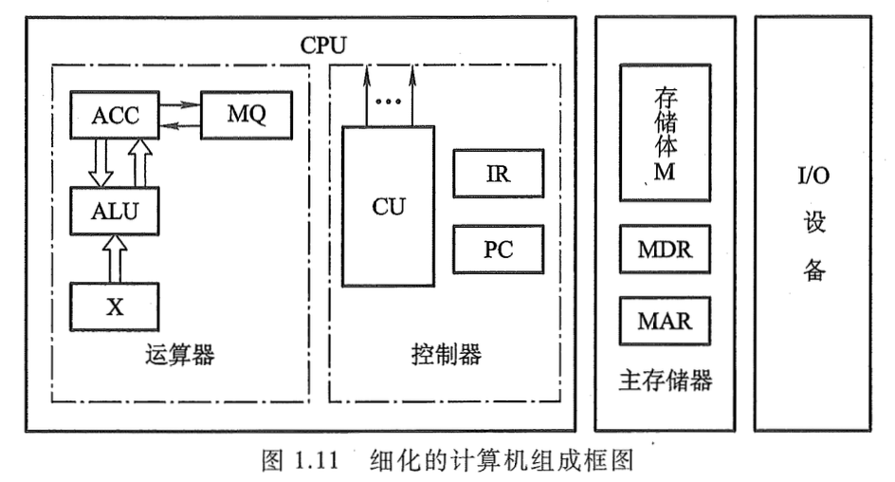
汇编语言程序员可见
Notes:
ACC -> LDA address (LoaD Accumulator from memory address) 数据加载到累加器中
X，MQ以乘法为例

Slide 7
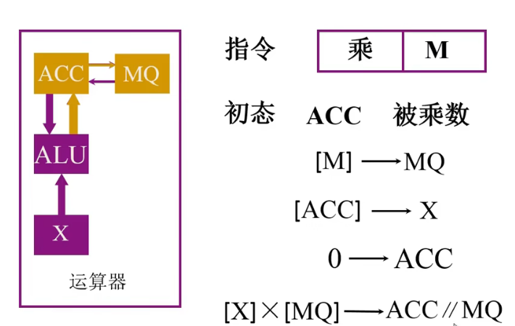
汇编语言程序员可见

Slide 8
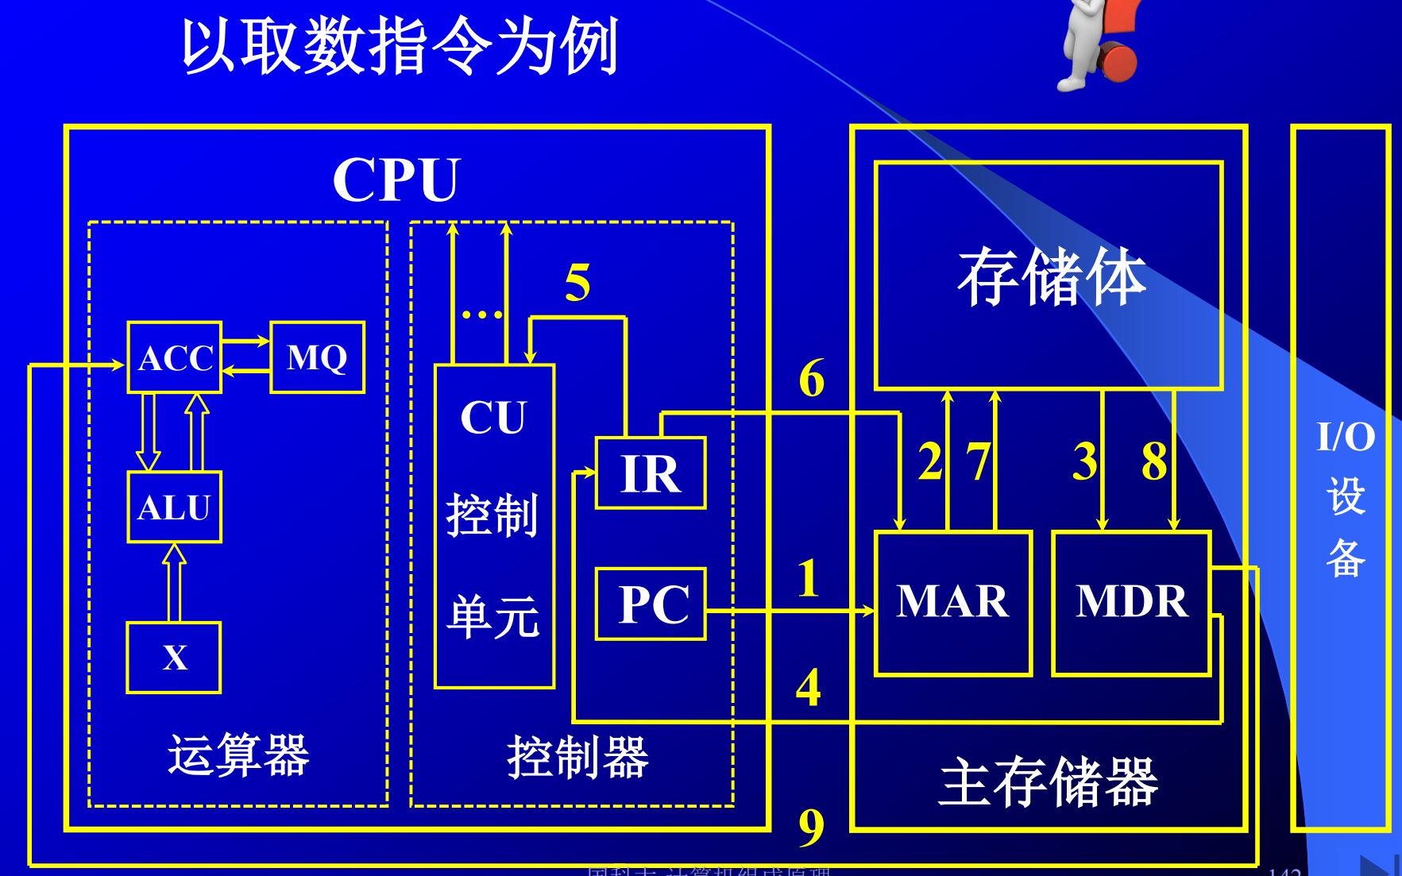
汇编语言程序员可见
MAR
MDR
指令寄存器
都可以看作中间缓存结构
没有指令直接依赖于这些结构

Slide 9
二进制数的值
[x]补 = 1.x1x2x3x4，为使x>=-1/2成立需要满足条件
根据边界条件找到值
1.1000 = -1/2
由边界条件和不等号判断
x1为1，x2x3x4任取
X = 0.a₁a₂a₃a₄a₅a₆，1/4>X>=1/16
根据边界找到值
0.01 = ¼ , 0.0001 = 1/16
条件一：a₁为0
条件二：a₂为0
条件三：a₃a₄不全为0，a₅a₆任取

Slide 10
CISC及RISC指令系统特点
早期：都采用CISC结构，如IBM的System360、Intel的8080和8086系列等。
历史原因：
内存慢、小、贵。一条指令完成多个操作，可以减少内存占用和访存次数
编译器尚不成熟。编译器能直接从高级语言映射到机器指令，会更加简单，但会导致硬件复杂度提升
出现的众多问题：
程序运行时真正频繁使用的只是一小部分简单指令（约占20%的指令承担了80%的工作），而大量为特定功能设计的复杂指令却很少被用到。 这意味着为这些复杂指令付出的硬件设计代价（晶体管、功耗、设计验证时间）回报率很低
不利于流水线设计。指令功能复杂、执行时间不一、长度可变，导致CPU流水线设计困难。

Slide 11
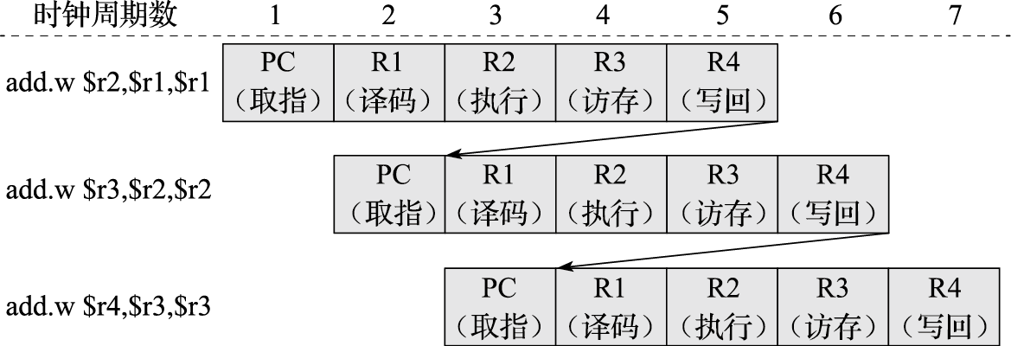
CISC及RISC指令系统特点
设计哲学：简化指令
特点：
通过load/store结构简化了指令间关系，即所有运算指令都是对寄存器运算，所有访存都通过专用的访存指令（load/store）进行。 有效地判断数据相关性
Notes:
设计多周期流水线时能更加理解

Slide 12
CISC及RISC指令系统特点
设计哲学：简化指令
特点：
指令数量少，功能简单：每条指令只做一件简单的事情
指令长度固定，格式规整：非常有利于快速译码和流水线操作
大量通用寄存器：运算都在寄存器中进行，需要足够多的寄存器来减少对内存的访问
架构/模式 | 通用寄存器数量 (不含特殊用途如x0)
RISC-V (RV32I/RV64I) | 31 (x1 - x31)
x86 (16-bit) | 8 (AX-SP)
x86 (32-bit IA-32) | 8 (EAX-ESP)
x86 (64-bit x86-64) | 16 (RAX-RSP, R8-R15)
Notes:
如AX是累加器，CX是计数器，SP是栈指针，BP是基址指针
RISC更少的专用性
通用寄存器可以用来存放局部数据等，所以更多的通用寄存器可以减少对内存的访问

Slide 13
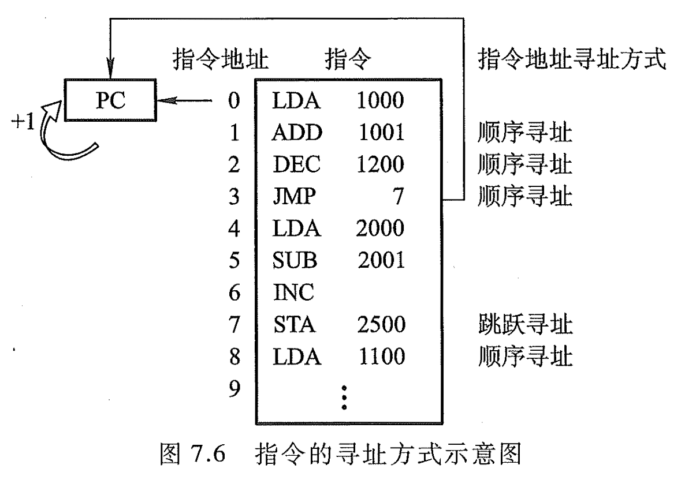
寻址方式
指令寻址
分为顺序寻址和跳跃寻址
需要注意，这里默认一条指令 占用一个存储单位

Slide 14
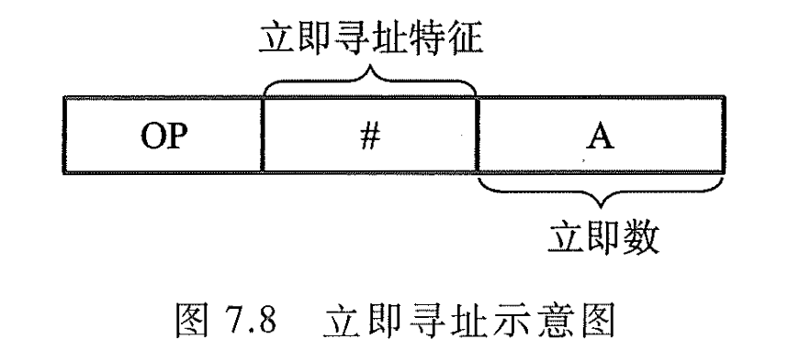
寻址方式
数据寻址 – 立即数寻址
A作为操作数使用，不需要访问存储器
ADD R1，#2 -> (R1) = (R1) + 2

Slide 15
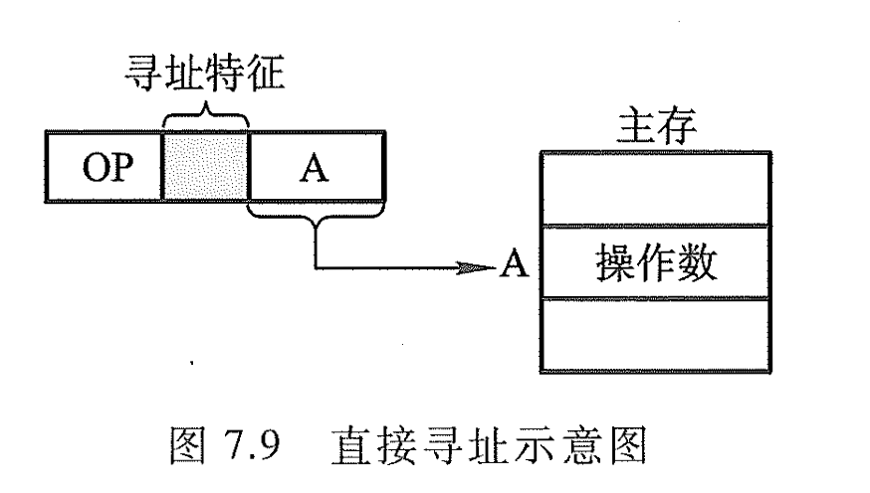
寻址方式
数据寻址 – 直接寻址
EA = A，缺点是A的位数限制了寻址范围
ADD R1，(100) -> (R1) = (R1) + Mem(100)
Notes:
形式地址直接作为真实地址

Slide 16
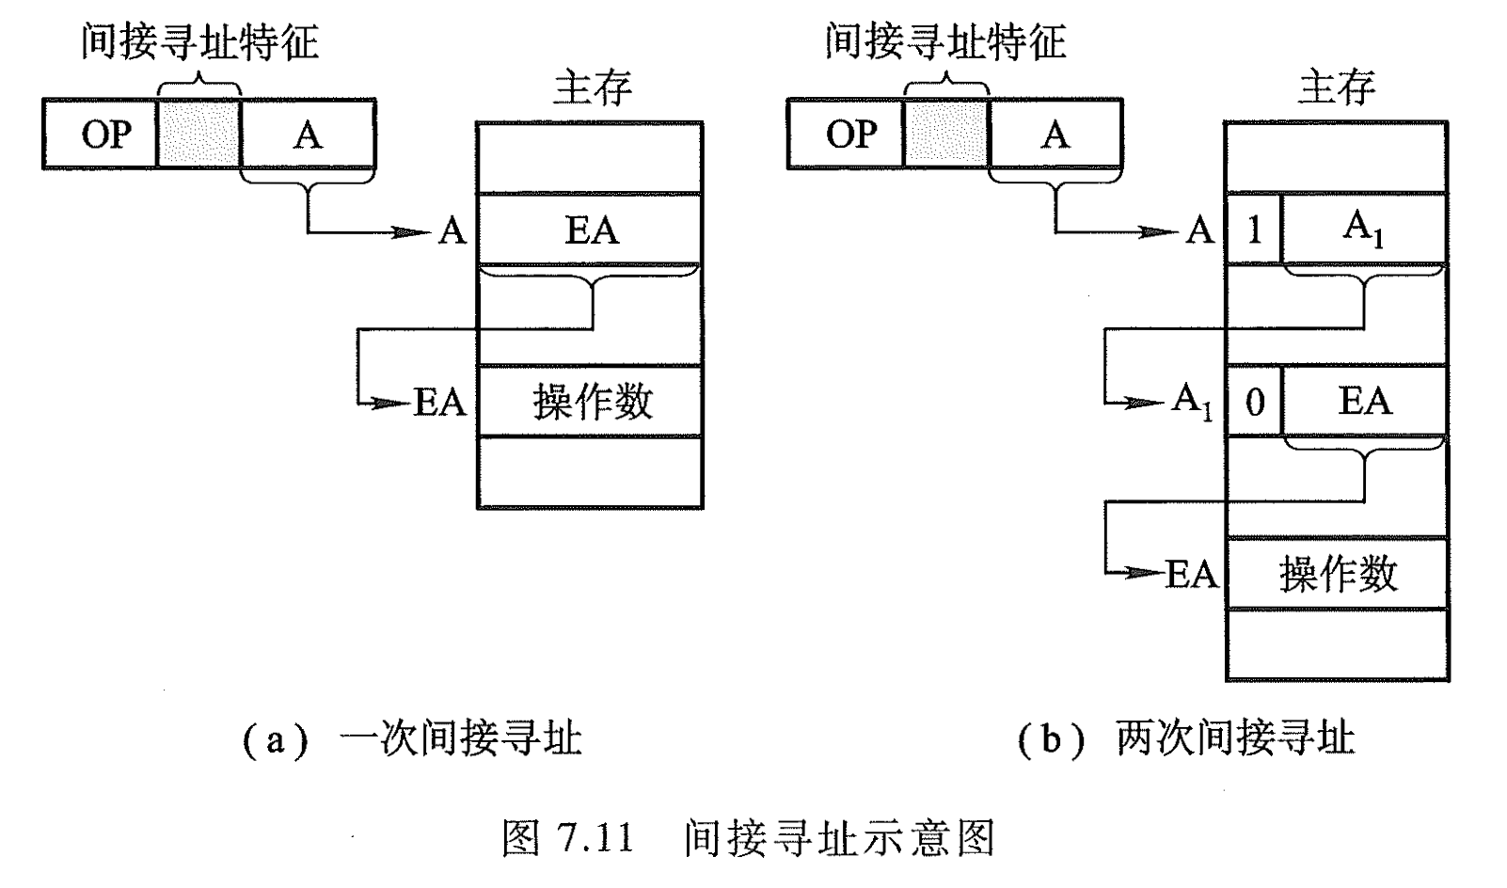
寻址方式
数据寻址 – 间接寻址
扩大了寻址范围
A1 = Mem(A)
EA = Mem(A1)
操作数 = Mem(EA)
EA = Mem(A)
操作数 = Mem(EA)
Notes:
但增加了访存次数

Slide 17
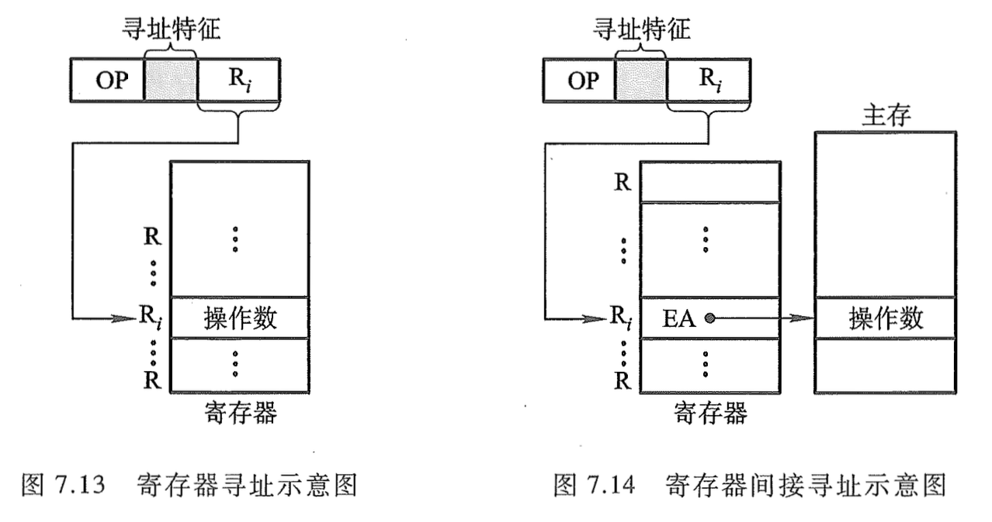
寻址方式
数据寻址 – 寄存器寻址（直接寻址和间接寻址）
EA = (Ri)
操作数 = Mem(EA)
操作数 = (Ri)
Notes:
寄存器寻址相当于在寄存器空间的直接寻址

Slide 18
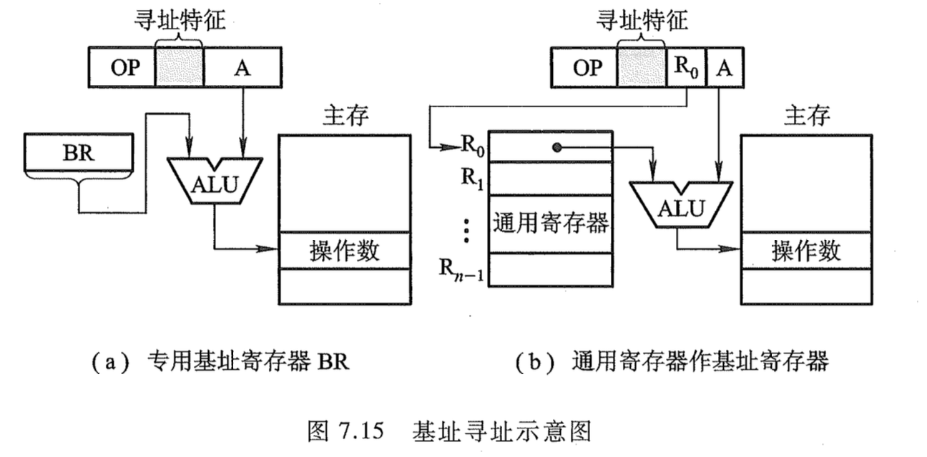
寻址方式
数据寻址 – 基址寻址
EA = (BR) + A
EA = (Ri) + A
Notes:
隐式专用BR

Slide 19
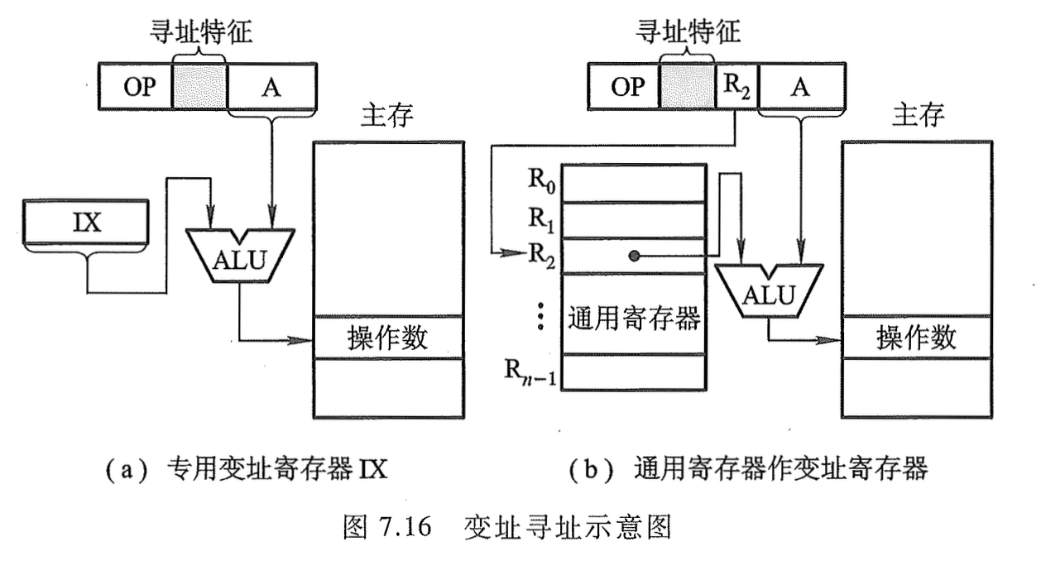
寻址方式
数据寻址 – 变址寻址
Notes:
基址寄存器的值通常由操作系统决定，用于为程序或数据分配空间。BR在执行过程中不变，A可变
变址寄存器的值可变，例如用于处理数组问题，IX可变，而A不变指向数组首地址。串操作指令会导致变址寄存器变化，比如MOVS，配合REP
X86的专用变址

Slide 20
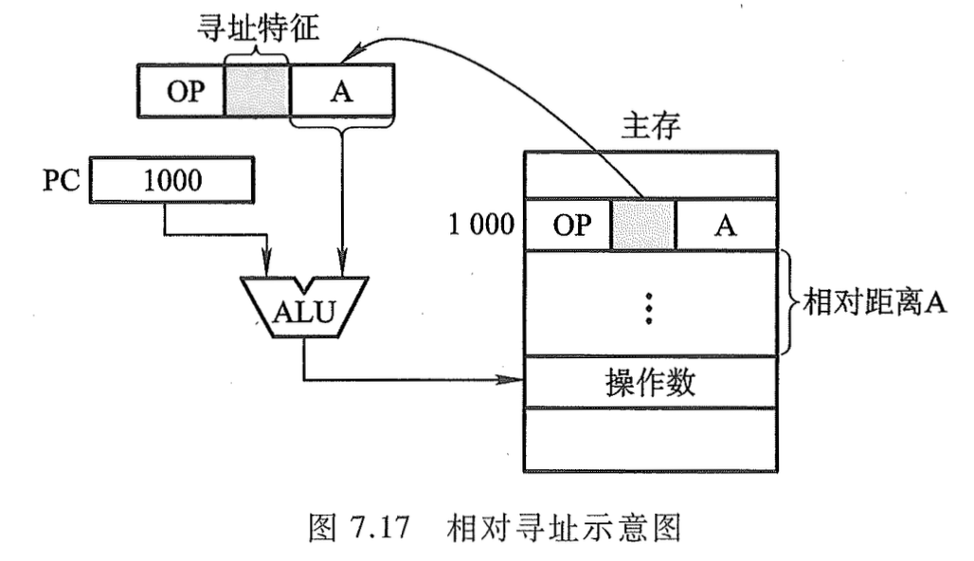
寻址方式
数据寻址 – 相对寻址
EA = (PC) + A
Notes:
对应前面汇编程序员可见

Slide 21
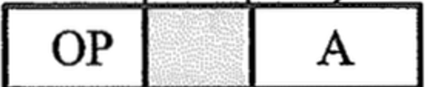

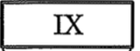
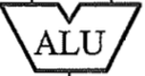
寻址方式
寻址方式的结合
间址 + 变址
A1 = Mem(A)
EA = (IX) + A1
操作数 = Mem(EA)
变址 + 间址
A1 = A + (IX)
EA = Mem(A1)
操作数 = Mem(EA)
Notes:
前面有一道题，要求写出先变址再间址的寻址方式，正确率高很多

Slide 22
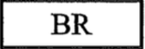
具体地址的寻址过程
采用基址寻址，基址寄存器中内容为100H，指令中形式地址为200H。主存中地址100H处内容为12H，200H处内容为34H，300H处内容为56H。
56H

Slide 23
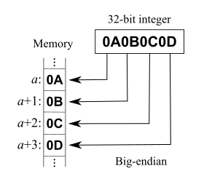
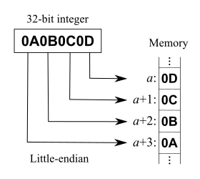
端序
按字节编址

Slide 24
端序
按字节编址，采用大端方案，一个变量x的地址为100H，x=1234H，则在地址100H中存放的内容为？
Notes:
错误率比较高
12H

Slide 25
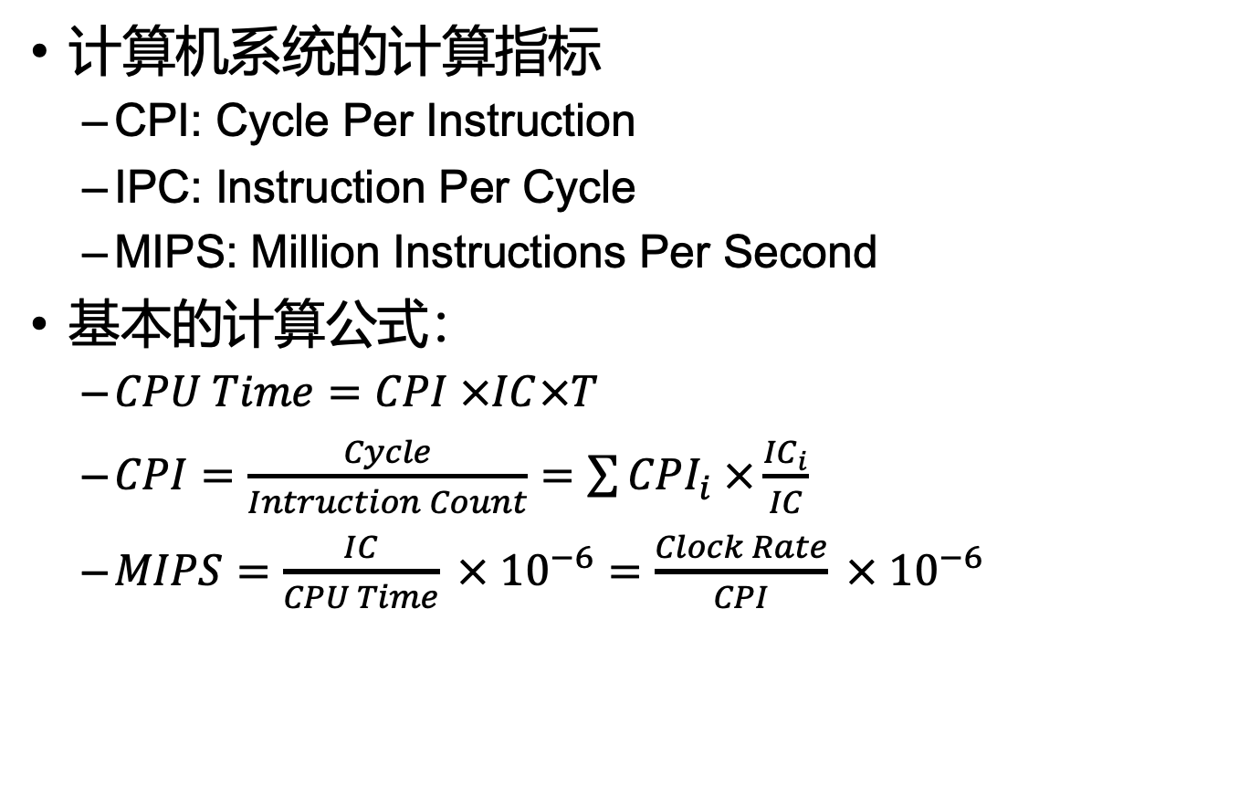
CPI及MIPS计算
计算机系统的计算指标
CPI: Cycle Per Instruction
IPC: Instruction Per Cycle
MIPS: Million Instructions Per Second
基本的计算公式：
$CPU Time=CPI ×IC×T$
$CPI=\frac{Cycle}{Intruction Count}=\sum{CPI_{i} ×\frac{{IC}_{i}}{IC}}$
$MIPS=\frac{IC}{CPU Time} × {10}^{−6}=\frac{Clock Rate}{CPI} × {10}^{−6}$
Notes:
如何确定单周期处理器的时钟周期

Slide 26
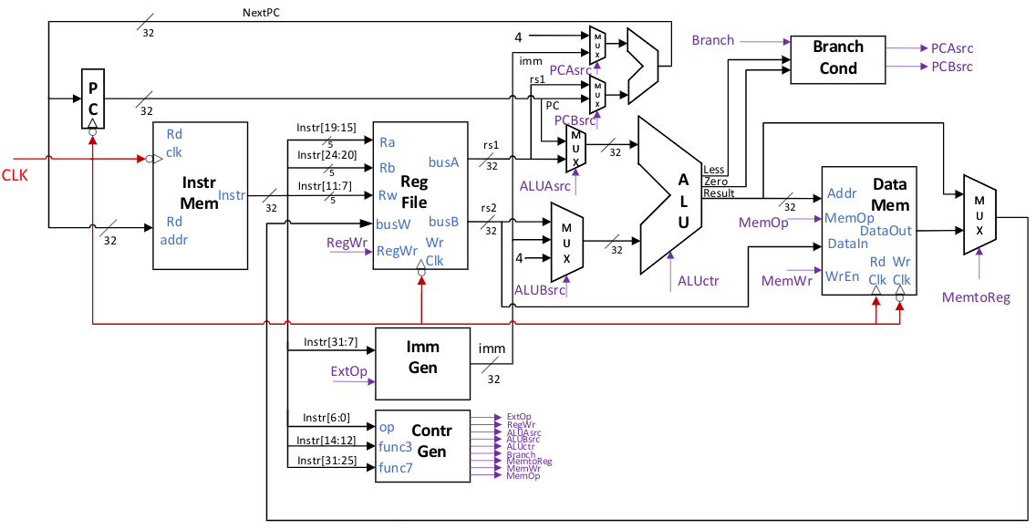
CPI及MIPS计算
Notes:
可能被单周期处理器的时钟周期，弄晕了
以访存指令(ld x1, 20(x1))和寄存器算数指令(add x1, x2)为例
额外的问题：这里的指令字长度是多少？ 如果是16位的指令字长度，应该修改哪些地方

Slide 27
指令系统与系统结合
机器字长16位，主存128KB，按字编址，采用单字长指令格式
15
12
11
9
8
6
5
3
2
0
OP
Ms
Rs
Md
Rd
Notes:
指令系统最多有多少条不同类型的指令
最多多少个通用寄存器
MAR和MDR的位宽 -> 数据总线的宽度
R4和R5编号分别为100B和101B，R4的内容为1234H，R5的内容为5678H，地址1234H中内容为5678H，地址5678H中内容为1234H
add (R4), (R5)+ -> (Rn)+ 指 操作数=((Rn)),(Rn)+1 -> Rn. (Rn)表示寄存器间接寻址。 Add A，B中，后一个为目的操作数
题目有点混淆
指令执行后，发生什么变化
5678H+1234H=68ACH -> (5678H)，R5自加

Slide 28
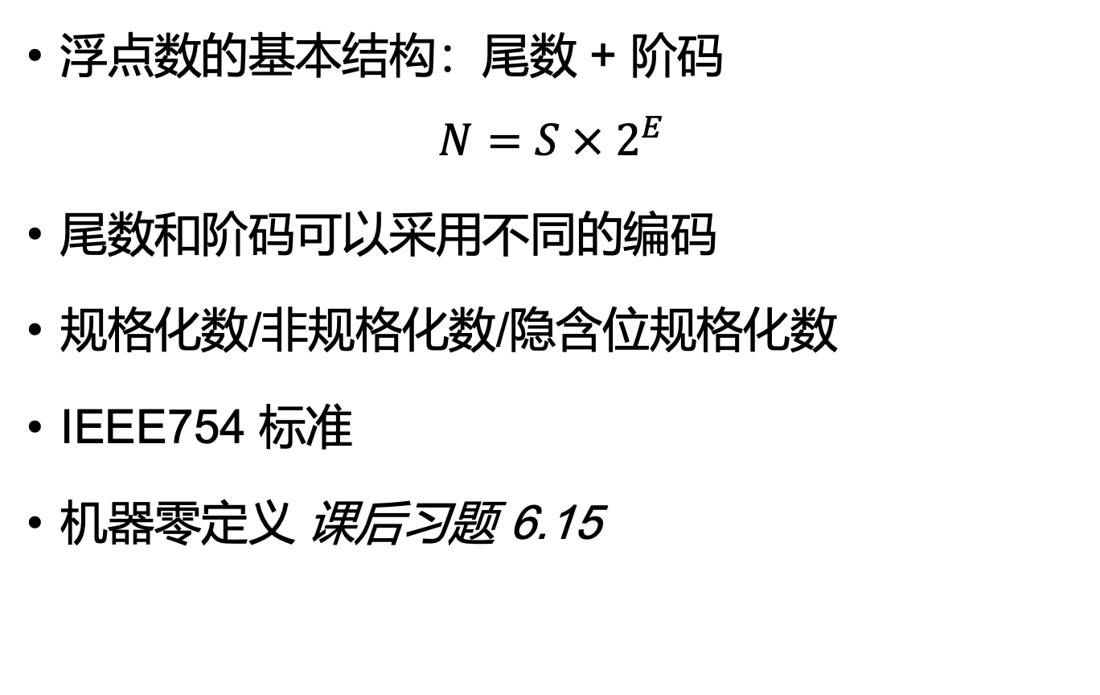
计算机中数的表示：浮点数表示
浮点数的基本结构：尾数 + 阶码
$$N=S × 2^{E}$$
尾数和阶码可以采用不同的编码
规格化数/非规格化数/隐含位规格化数
IEEE754 标准
机器零定义 课后习题 6.15

Slide 29
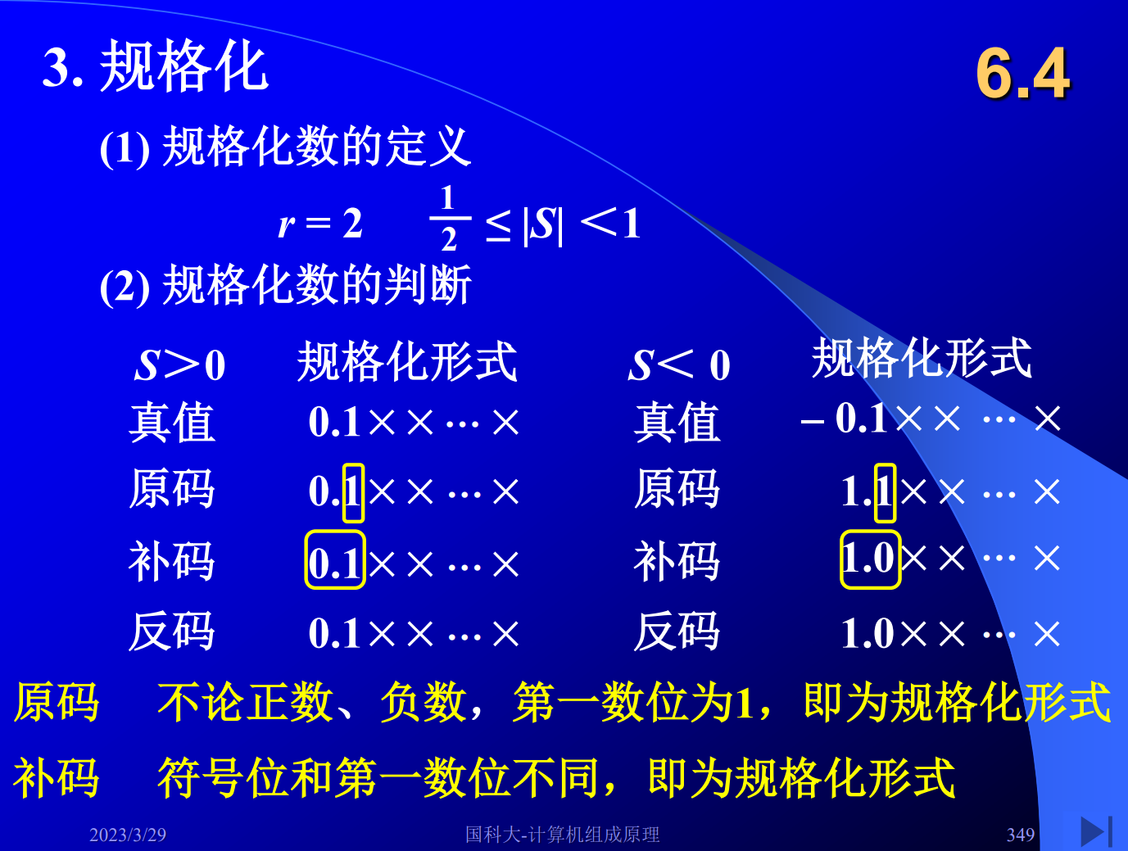
浮点数规格化

Slide 30
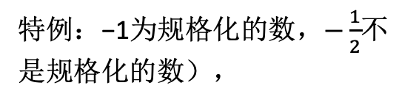
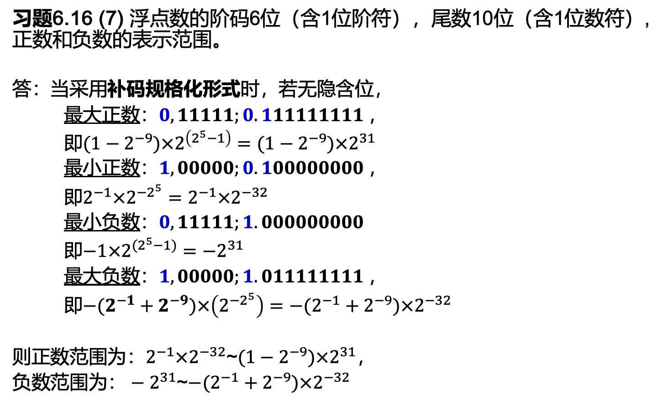
计算机中数的表示：浮点数表示
习题6.16 (7) 浮点数的阶码6位（含1位阶符），尾数10位（含1位数符）,正数和负数的表示范围。
答：当采用补码规格化形式时，$若无隐含位$，
最大正数：$0,11111;0.111111111 ，$
即${(1−2}^{−9})×2^{\left(2^{5}−1\right)}={(1−2}^{−9})×2^{31}$
最小正数：$1,00000;0.100000000$，
即$2^{−1}×2^{−2^{5}}=2^{−1}×2^{−32}$
最小负数：$0,11111;1. 000000000$
即$−1×2^{(2^{5}−1)}=−2^{31}$
最大负数：$1,00000;1.011111111 ，$
即${−(2}^{−1}+2^{−9})×\left(2^{−2^{5}}\right)={−(2}^{−1}+2^{−9})×2^{−32}$
则正数$范围为：2^{−1}×2^{−32}$~${(1−2}^{−9})×2^{31}$，
负数$范围为：−2^{31}$~${−(2}^{−1}+2^{−9})×2^{−32}$
特例：−1为规格化的数，$−\frac{1}{2}$不是规格化的数），

Slide 31
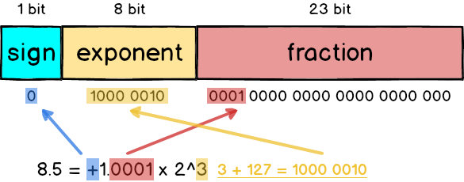
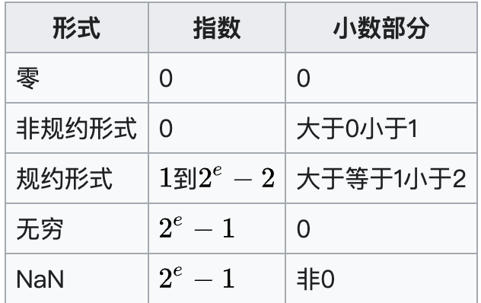
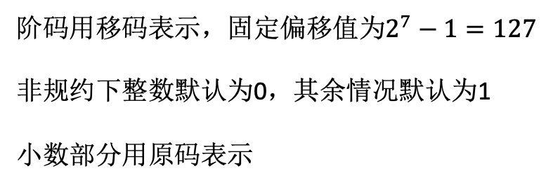
IEEE 754标准 单精度浮点表示
阶码用移码表示，固定偏移值为$2^{7}−1=127$
非规约下整数默认为0，其余情况默认为1
小数部分用原码表示
Notes:
阶码易于比较大小，计算偏移值
需要区分，并非所有标准下，偏移值都是127，例如书上有128
原码相当于符号位和小数位组合

Slide 32
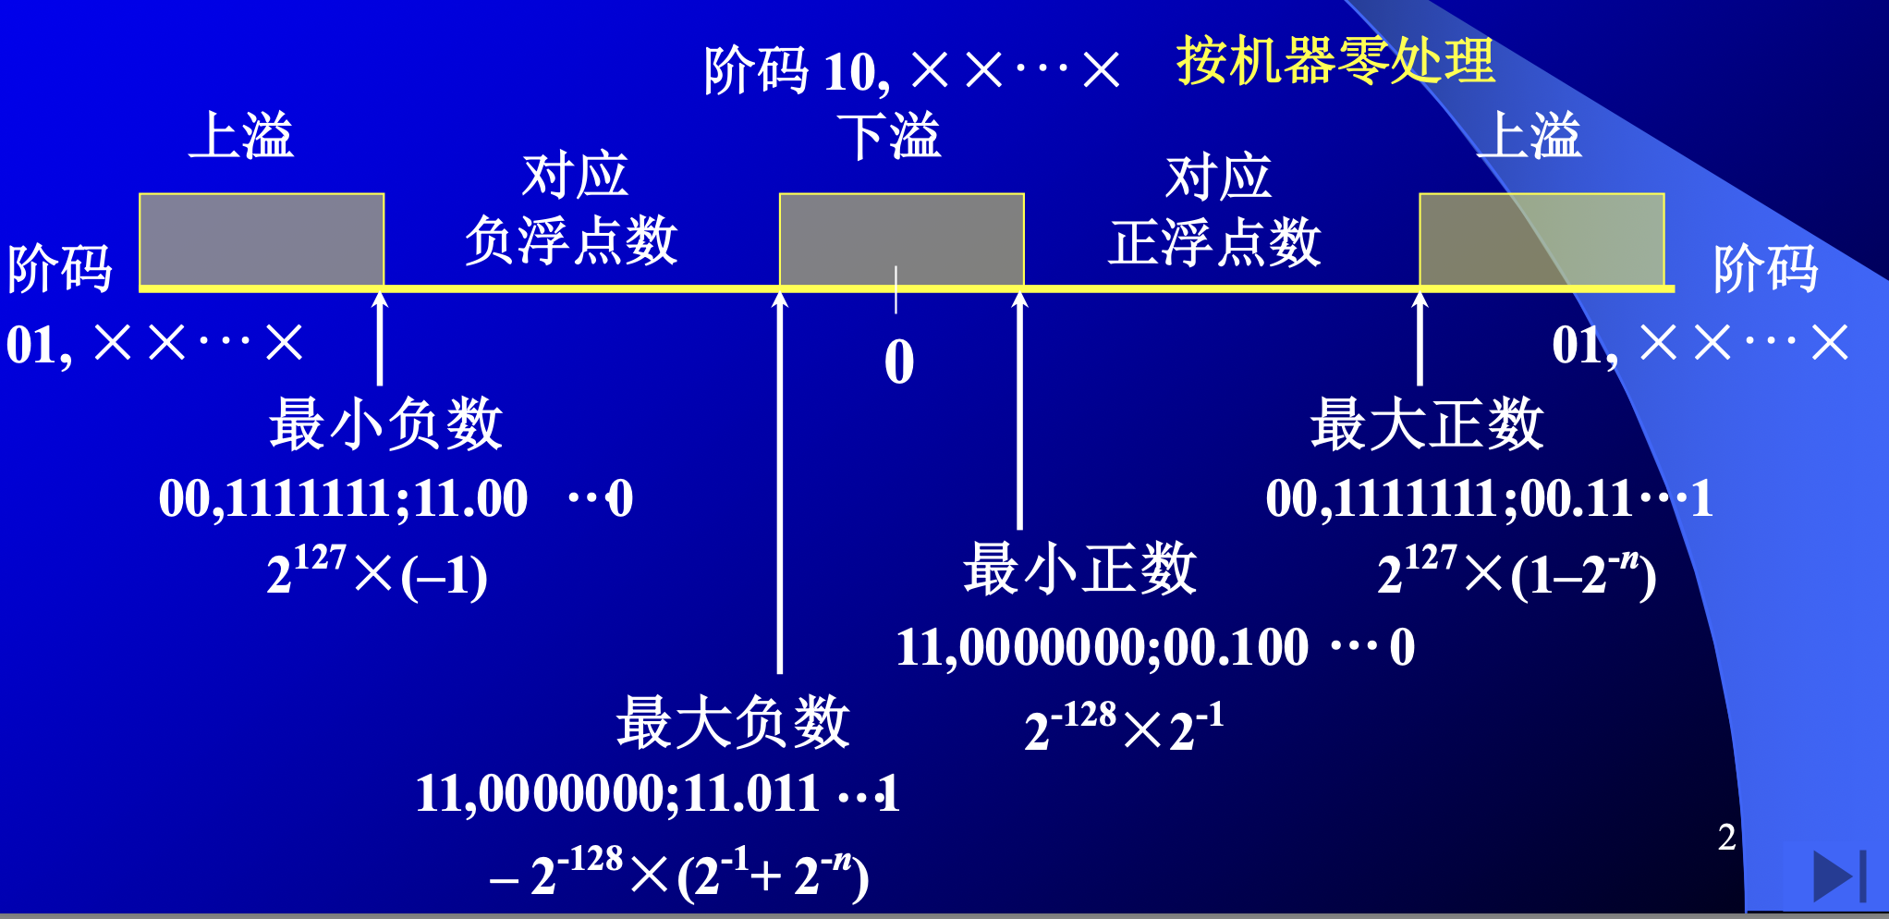
计算 – 溢出判断
定点数溢出判断：对数值本身进行判断
单符号法：正+正 变负 溢出；负+负 变正 溢出；异号不会溢出
双符号法：两位符号不同，溢出；两位符号相同，不溢出
浮点数溢出判断：规格化后依据阶码进行溢出判断
Notes:
上溢才会停止运算

Slide 33
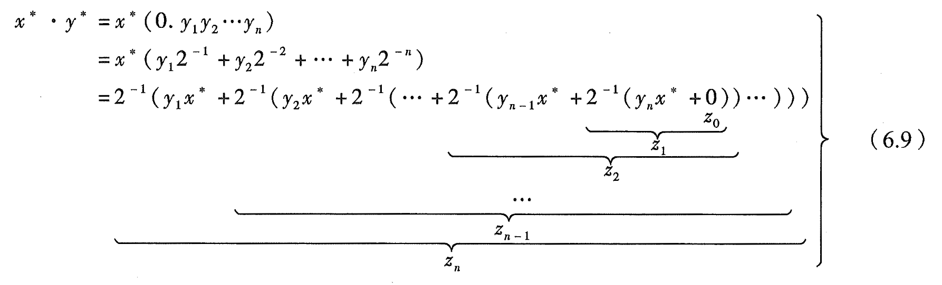
原码一位乘法 – 以小数为例
[x]原=x0.x1x2…xn, [y]原=y0.y1y2…yn
第一步，决定符号。
第二步，绝对值相乘。zi表示第i次部分乘。
可见：加法后移位。共经过n次加法，n次移位
Notes:
书上讲的比较详细，这里再梳理一遍
异或决定符号

Slide 34
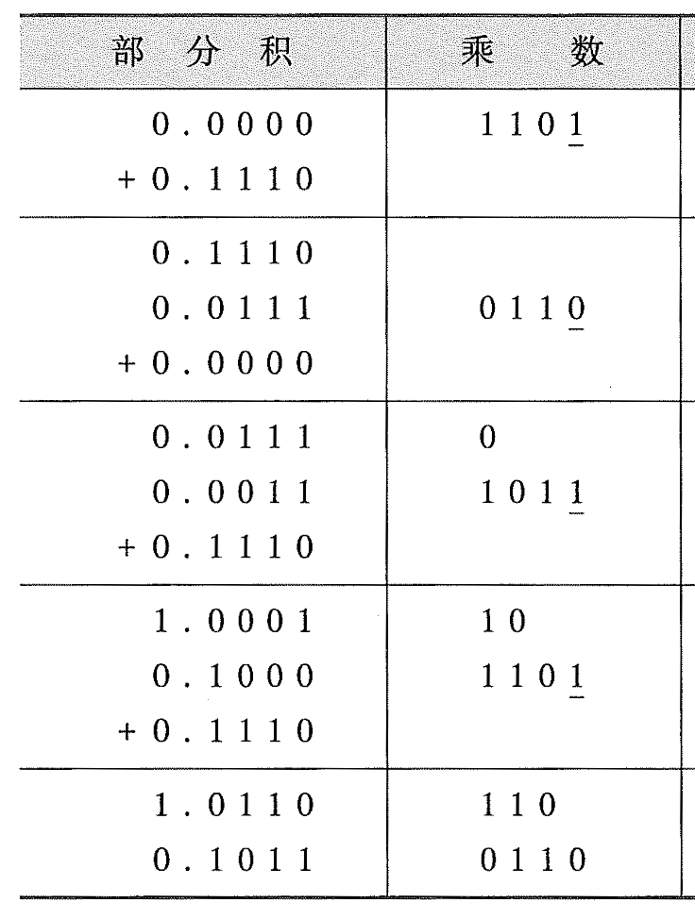
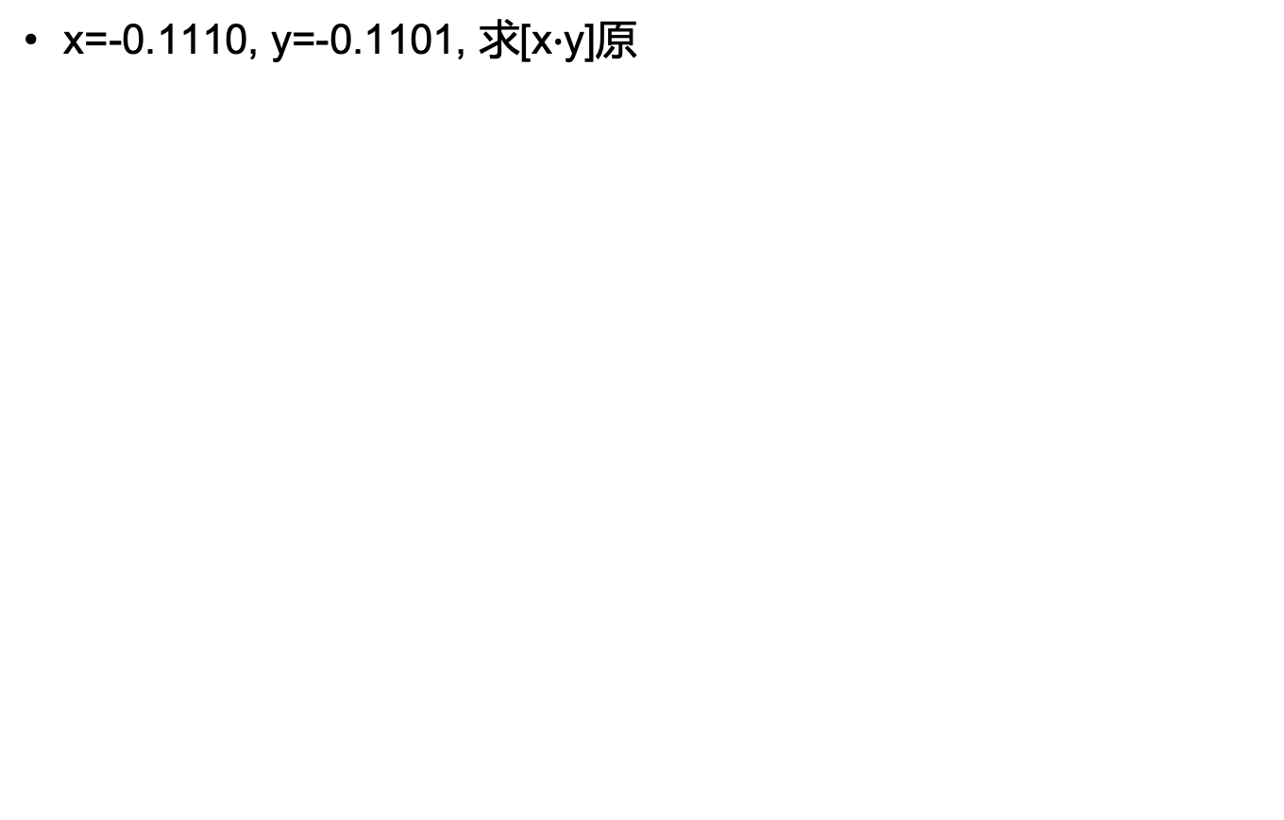
原码一位乘法 – 具体示例
x=-0.1110, y=-0.1101, 求[x$∙$y]原
z0
z0
z1
z1
z2
z2
z3
z3
z4
z4

Slide 35
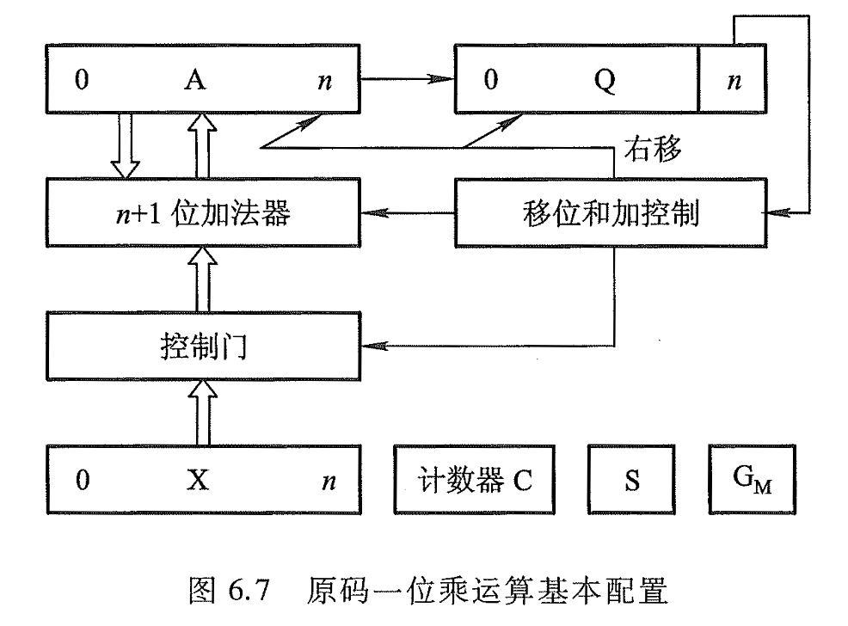
原码一位乘法 – 硬件
一个寄存器存放被乘数，一个寄存器存放乘数（逐渐获取移位值）
一个寄存器存放中间结果
移位电路，计数器等
计算过程中，中间结果可能溢出，这不代表最后的数值会溢出
Notes:
计算过程中的溢出不算真正的溢出
只需要多加一位，以供溢出后右移
Q理论上只需要n位，而不是n+1

Slide 36
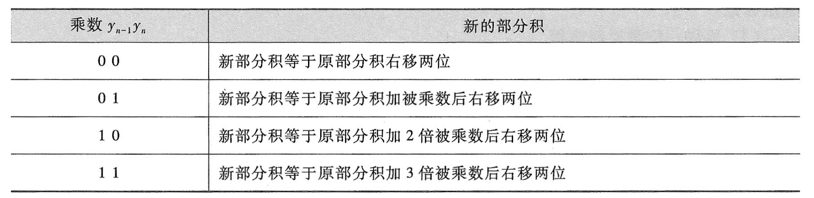
两位乘 – 以小数为例
第一步，决定符号
第二步，绝对值相乘，用两位乘数状态决定部分积的生成
Notes:
获取3倍数值比较麻烦，所以考虑其他方式 -> 减1，移位后加1相当于加4倍

Slide 37
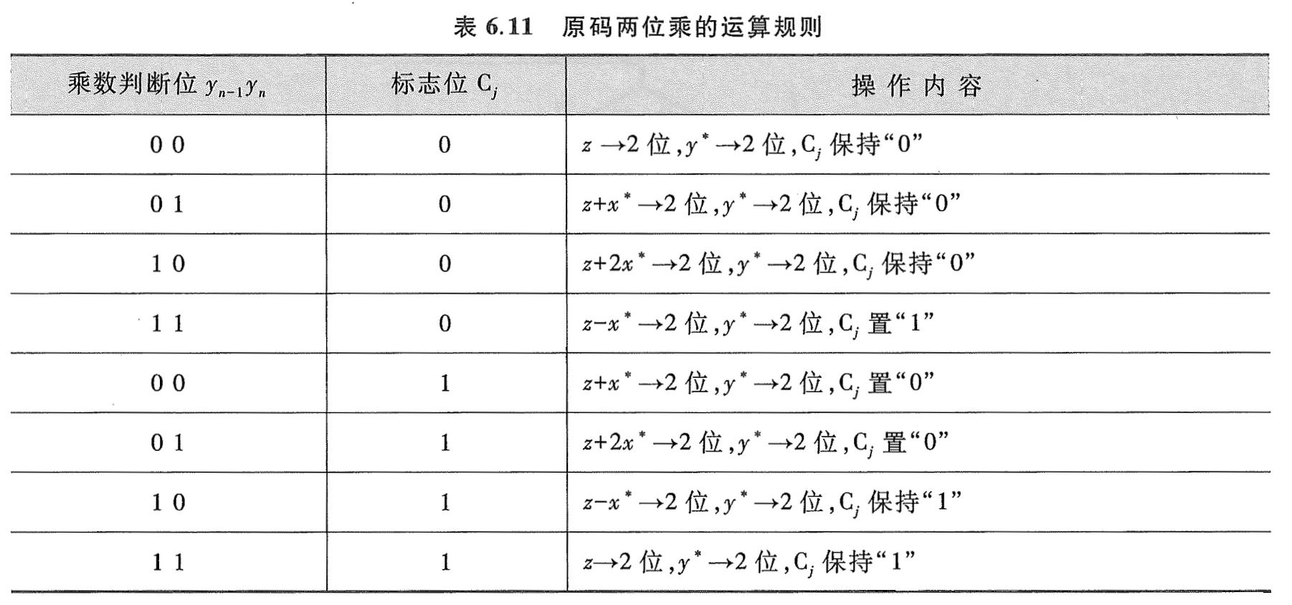
两位乘 – 以小数为例
第一步，决定符号
第二步，绝对值相乘，用两位乘数状态决定部分积的生成

Slide 38
两位乘 – 以小数为例
第一步，决定符号
第二步，绝对值相乘，用两位乘数状态决定部分积的生成

Slide 39
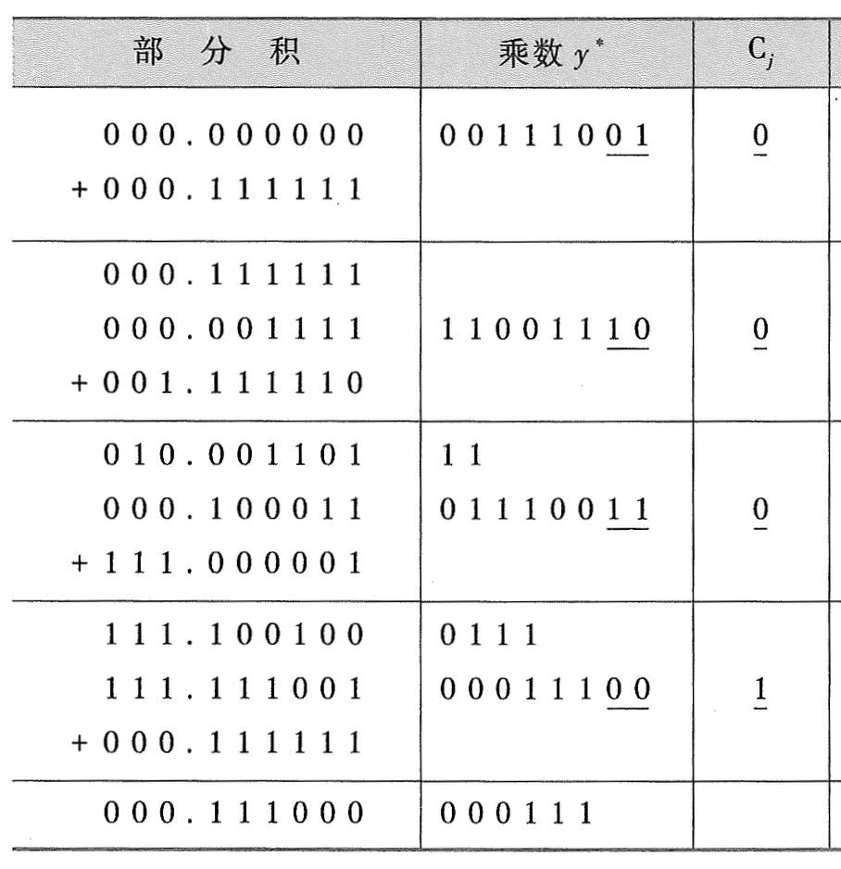
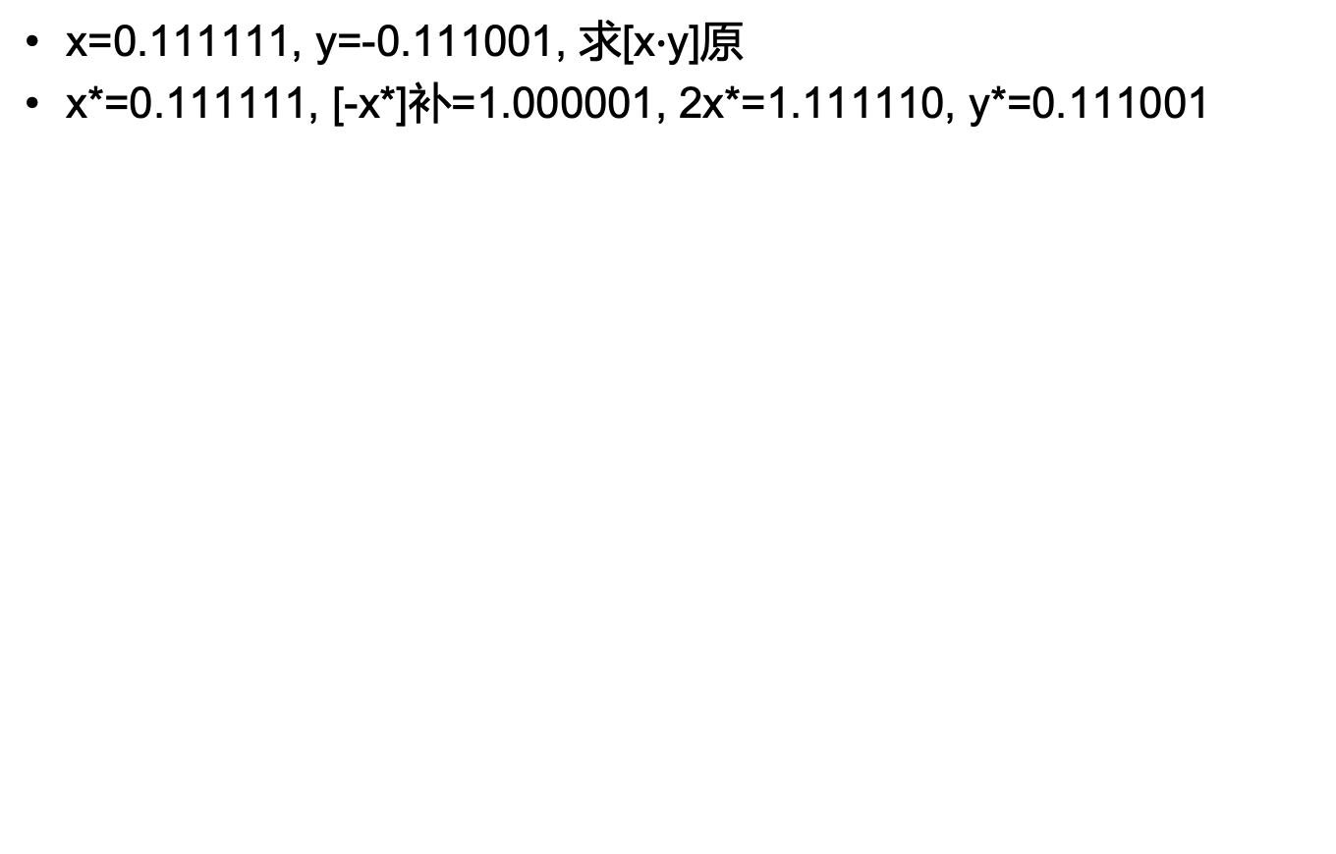
两位乘 – 具体示例
x=0.111111, y=-0.111001, 求[x$∙$y]原
x*=0.111111, [-x*]补=1.000001, 2x*=1.111110, y*=0.111001
z0
补两位
z1
z2
z3
z4
Notes:
负数使用补码参与计算，此时计算是按照补码进行的，右移需要按照补码的规则。
涉及减法时，过程中使用补码计算
理论上只需要加n/2次，移位n/2次，但是由于c的进位，所以最后一次移位，形成z3后，还需要查看c以形成z4

Slide 40
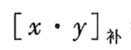
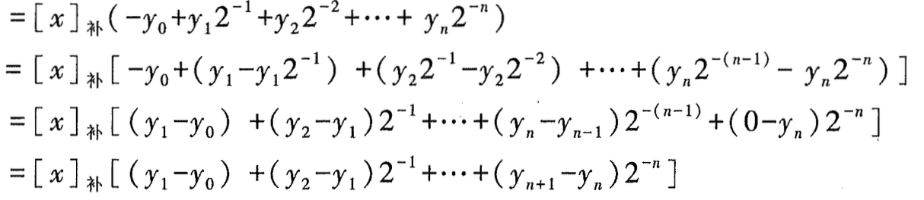
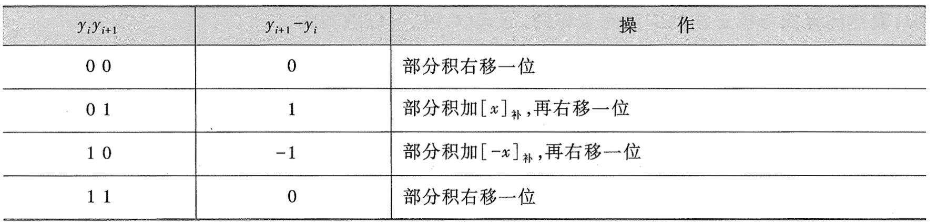
Booth补码乘法
可见：符号位参与运算；共经过n次加法，n-1次移位

Slide 41
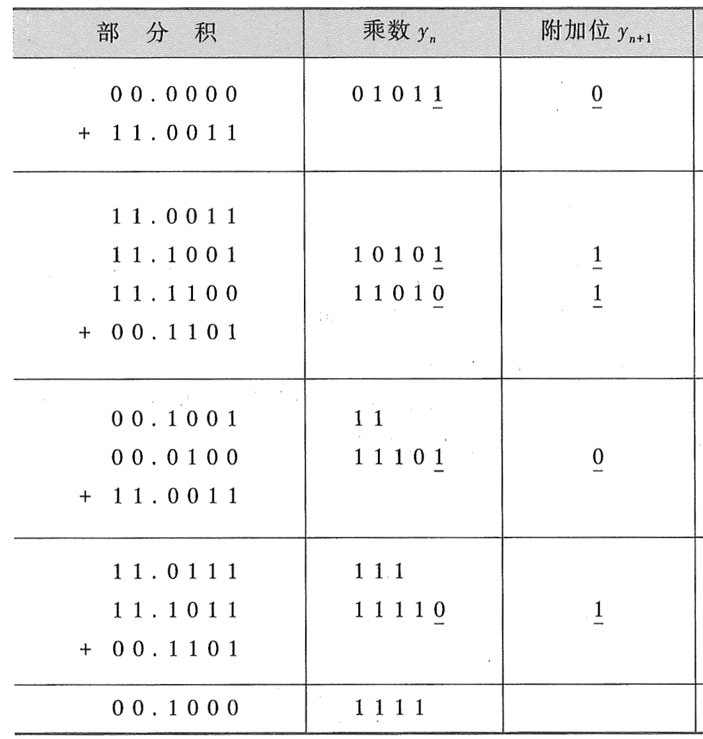
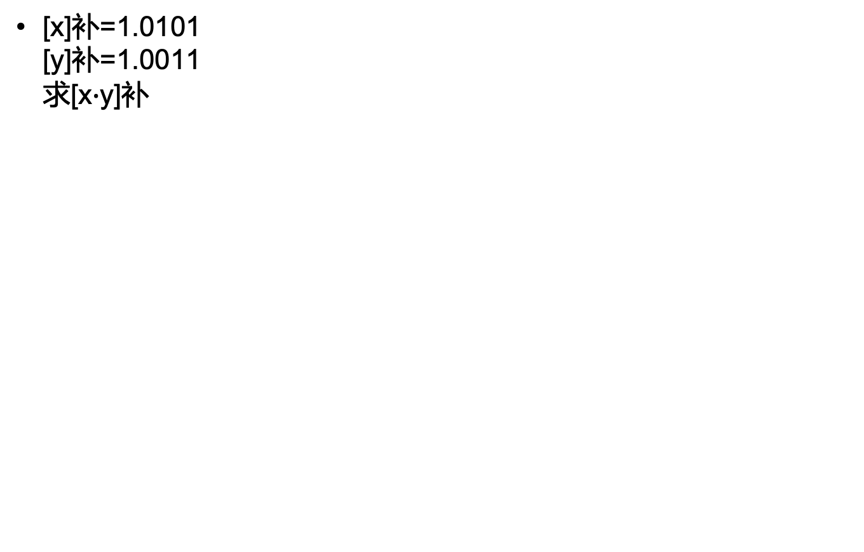
Booth补码乘法 – 具体示例
[x]补=1.0101 [y]补=1.0011 求[x$∙$y]补
z0
z1
由于符号位参与运算， 所以额外增加一位， 用两位符号位防止 计算过程的溢出
z2
z3
z4
z5

Slide 42
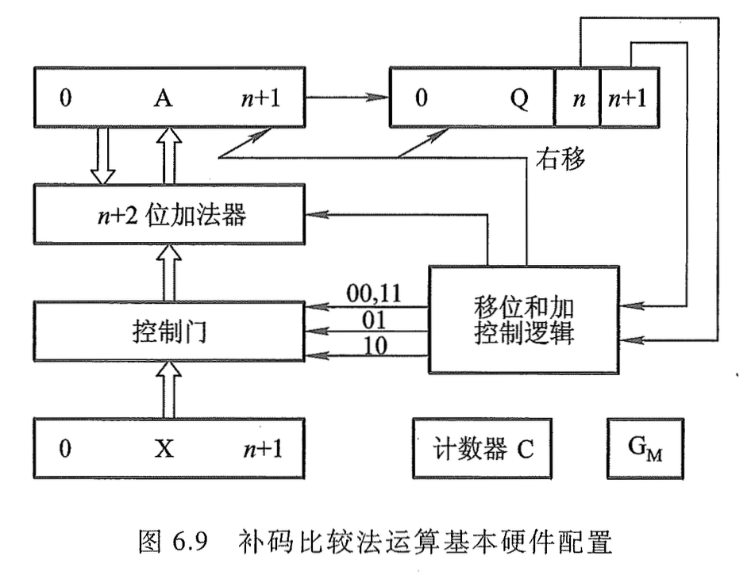
Booth补码乘法 – 硬件
Notes:
假设此处n不包含符号位
A需要n+2位，存放部分积
加法器需要n+2位
X需要n+1位，Q需要n+1位

Slide 43
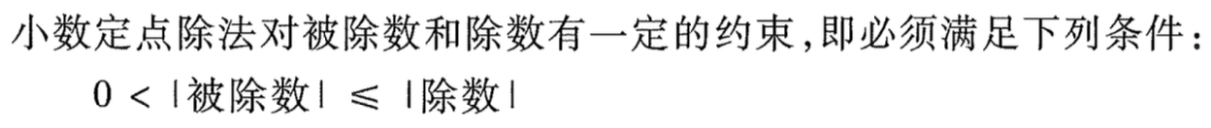
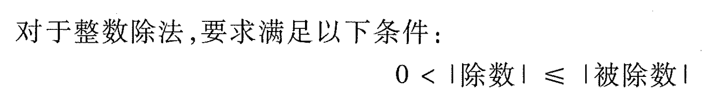
定点除法溢出
Notes:
有同学写反
精度 – 末尾恒置一

Slide 44
原码除法 – 恢复余数法
中间结果为负时，表示上一次中间结果不够减 需要加上除数，以恢复成上一次的中间结果，重新计算
第一次相减，被减数和减数直接相减，可以判断绝对值的大小 以获知是否溢出
可知：移位n次，上商n+1次，相减n+1次（不包含符号位）
Notes:
涉及减法，过程中都用补码

Slide 45
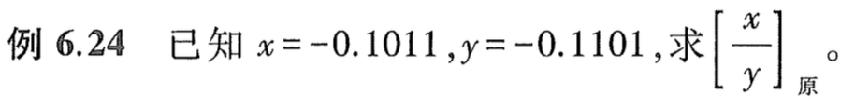
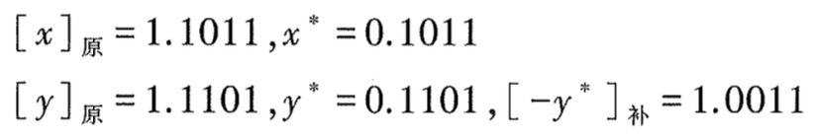
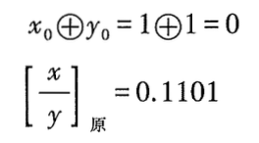
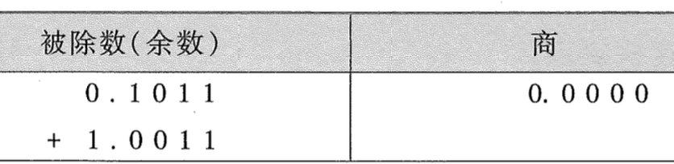


原码除法 – 恢复余数法 – 具体示例
相减
移位
恢复
相减
移位
恢复
相减
移位
移位
相减
相减
Notes:
第一次上商是整数位
最后商为01101，第一个0并不是符号位，也不进入数值判断

Slide 46

原码除法 – 加减交替法
Notes:
改进恢复余数法
左移相加，或左移相减

Slide 47




原码除法 – 加减交替法 – 具体示例
可知：移位n次，上商n+1次， 加减n+1次（不包含符号位）
相减
移位
相加
移位
相减
移位
移位
相加
相减
Notes:
改进恢复余数法
1.1101

Slide 48

原码除法 – 加减交替法 – 硬件

Slide 49
补码除法 – 加减交替法
符号位参与运算，与原码计算有所不同
需要考虑：
商值
商符
余数

Slide 50

补码除法 – 加减交替法 – 商值
同号和异号的计算方式
余数符号和被除数相同
同号相减，异号相加，都是判别被除数够被多少个除数抵消 –> 以计算商值
Notes:
余数符号和被除数相同，代表够减
同号相减，异号相加，都是判别被除数够被多少个除数抵消 – 以计算商值

Slide 51


补码除法 – 加减交替法 – 商值
够减和不够减的上商方式
同号时，够减上商1； 异号时，够减上商0 -> 本应上商1，但是商为负，取相反数，故上商0
Notes:
余数符号和被除数相同，代表够减
同号相减，异号相加，都是判别被除数够被多少个除数抵消 – 以计算商值

Slide 52
补码除法 – 加减交替法 – 商符
够减和不够减的上商方式
同号时，够减上商1； 异号时，够减上商0 -> 本应上商1，但是商为负，取相反数，故上商0
Notes:
余数符号和被除数相同，代表够减
同号相减，异号相加，都是判别被除数够被多少个除数抵消 – 以计算商值

Slide 53
补码除法 – 加减交替法 – 商符
同时判断符号与溢出：以定点小数除法为例
被除数与除数同号时，第一次上商余数必须与被除数异号，否则溢出。 此时上商0，刚好与商的符号相同
被除数与除数异号时，第一次上商余数必须与被除数异号，否则溢出。 此时上商1，刚好与商的符号相同
Notes:
第一次计算，上商的并不是符号位，而单纯就是判断是否溢出。而在补码除法中，该上商又刚好可以判断溢出或者商符

Slide 54

补码除法 – 加减交替法 – 余数计算
上商为1时，移位相减；上商为0时，移位相加

Slide 55



补码除法 – 加减交替法 – 具体示例
可知：移位n次，上商n+1次， 加减n次（不包含符号位）
相加
移位
相减
移位
相加
移位
移位
相减
Notes:
末位置1 算上商一次

